Slide 1

Conception et Architecture Orientées Objet
Conception et architecture d'une plate-forme web de gestion d'enchères type «eBay »
ESIEA 2013/2014 4A
DEVIN Antoine
LANGRENAY Pierre

Slide 2
PLAN
Infrastructure et Architecture du système d’enchères web dans une configuration de production
Digrammes UML des classes du modèle objet proposé pour répondre aux spécifications du prototype

Slide 3
Infrastructure du système d’enchères web
Le serveur d’application Java utilisé est Jboss car celui-ci regroupe plusieurs Framework, un serveur web Tomcat ainsi qu’un système de gestion de règles de métier.
Le serveur de base de données où sont stocker toutes les enchères et tous les différents comptes utilisateur est MySQL.

Slide 4
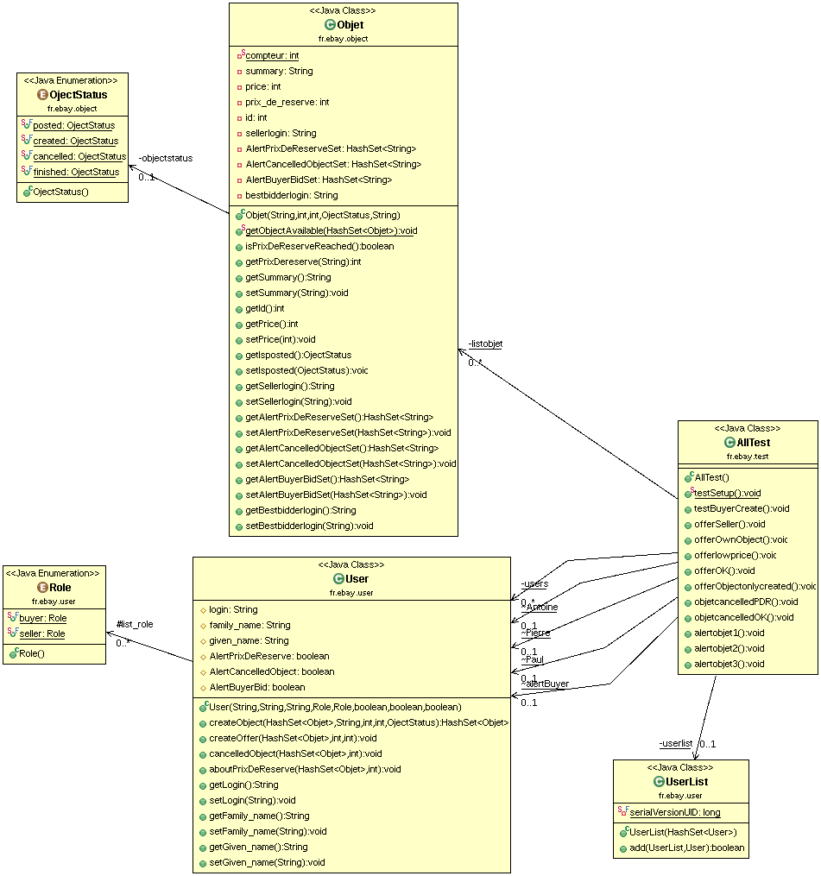
Voir le fichier sur le GIT

